Slide 1
ОСНОВЫ ФИНАНСОВОЙ ГРАМОТНОСТИ

Slide 2
ОСНОВЫ ФИНАНСОВОЙ ГРАМОТНОСТИ
ЛИЧНЫЕ ФИНАНСЫ
ВКЛАДЫ
КРЕДИТЫ

Slide 3
Совокупный капитал
Текущий
Резервный
Инвестиционный
Текущее
потребление
Компенсация
потерь
Обеспечение
будущего
Если потери = 0,
то дополнительный доход

Slide 4
Доходы и расходы должны находиться в соответствии друг другу.
Как спланировать это соответствие?
Для этого нужен бюджет.
Бюджет – это план доходов и расходов на будущее.
При составлении семейного бюджета необходимо учесть все планируемые доходы и расходы.
Следует контролировать выполнение бюджета.
Для этого необходимо вести учет доходов и расходов.

Slide 5
ДОХОДЫ СЕМЬИ
Большинство людей получают доходы в виде
заработной платы (зарплаты).
Но зарплата не единственный возможный источник дохода человека и семьи, это могут быть:
Выплаты социального характера: пенсии, пособия, стипендии
Доходы от предпринимательской деятельности
Проценты от вкладов в банках
Доход от акций, облигаций и других ценных бумаг
Доход от сдачи в аренду личного имущества (квартиры, дачи), и др.

Slide 6
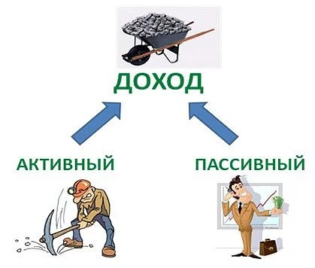
В зависимости от степени участия человека в получении дохода он может быть пассивным и активным. Например зарплата – это активный доход, а доход от сдачи имущества в аренду – пассивный.
Приведите другие примеры активного и пассивного дохода.

Slide 7
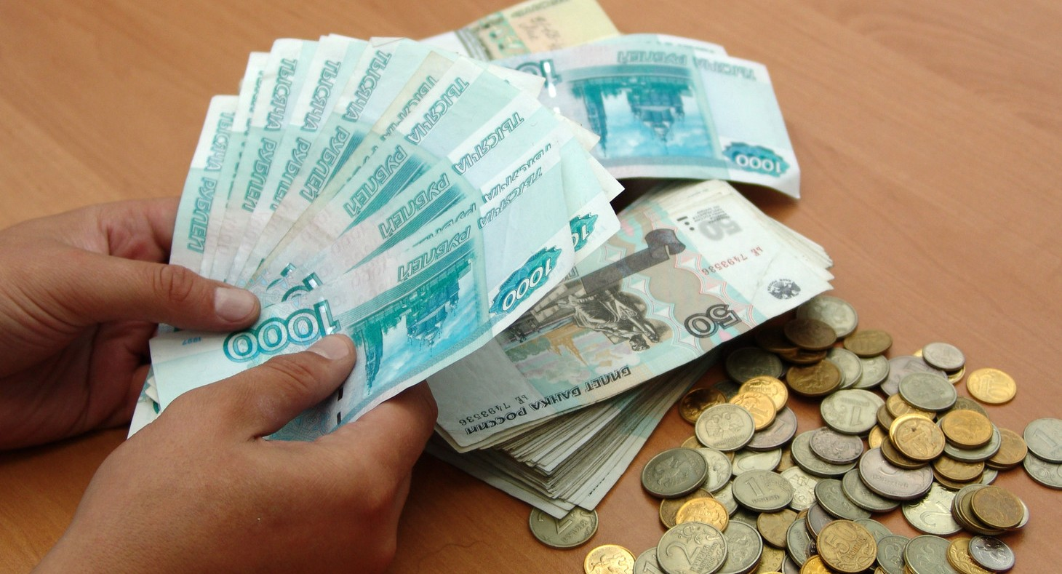
Доходы можно разделить на постоянные и переменные.
Переменные доходы можно разделить на периодические и единовременные.
К постоянным можно отнести зарплату, пособия, пенсии, доход от имущества и т.д.
Периодические доходы: премии, проценты по вкладу и т.д.
Единовременные доходы: от продажи имущества, выигрыш в лотерею и т.д.
Какие еще можно привести доходы и
к какой группе они будут относиться?

Slide 8
РАСХОДЫ
Расходы можно разделить на следующие группы:
Постоянные расходы – это те расходы которые осуществляются регулярно в определенных суммах. Например: погашение кредитов, содержание жилья, интернет и телефон, оплата детского садика, музыкальной школы и т.д
Переменные расходы – это расходы которые могут отличаться в зависимости от различных факторов. К ним можно отнести расходы на: питание, одежду, обувь, отдых и развлечения, бытовую технику и т.д.
Непредвиденные расходы – это расходы которые невозможно спрогнозировать с высокой долей вероятности. Ремонт внеплановый автомобиля, покупка бытовой техники взамен сломавшейся и т.д.

Slide 9
Этапы планирование семейного бюджета
1. Постановка целей
2. Доходная часть бюджета
3. Расходная часть бюджета
4. Составление и ведение бюджета (финансовое планирование)
5. Анализ бюджета

Slide 10
Накопленные, но пока не потраченные деньги, можно и нужно «заставить» работать, т.е. приносить доход.
Для этого надо выбрать правильный финансовый инструмент.

Slide 11
Накопление - не единственный способ осуществить крупную покупку.
Можно прибегнуть к помощи кредита. Внимание! Кредит не всегда выгоден.
Для того, чтобы понять когда следует копить, а когда купить в кредит – необходимо все точно просчитать и спланировать.
Поставь запятую в нужном месте:
Копить нельзя купить

Slide 12
Банковский вклад – это денежные средства, переданные банку под проценты и на условиях возврата, определенных договором банковского вклада.

Slide 13
Основные характеристики банковских вкладов
Два основных вида вклада:
1. Вклад до востребования.
По условиям вклада до востребования срок или иное условие возврата вклада не устанавливаются. Вклад находится в банке до момента расторжения вкладчиком договора банковского вклада и закрытия счёта по вкладу.
2. Срочный вклад.
Срочный вклад открывается на условиях возврата вклада по истечении определённого договором срока. Срок возврата вклада может быть установлен любой, но банки, как правило, предлагают разместить у них срочные вклады на срок от 1 до 36 месяцев

Slide 14
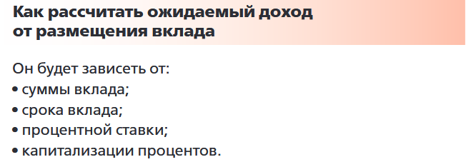
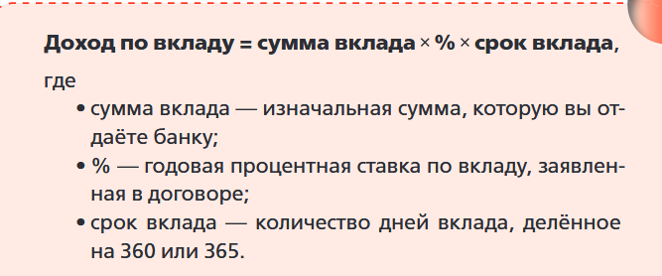
Все ставки, которые банки рекламируют и размещают в своих информационных материалах, являются годовыми ставками.

Slide 15
Процентные ставки
Номинальная
Реальная
показывает доходность на вложенный капитал
рассчитывается как отношение суммы годового дохода к сумме инвестирования
процентная ставка в постоянных ценах (при отсутствии инфляции)
Представим, что вы делаете вклад в размере
100 тыс. р. под 8 % годовых на 1 год.
В конце года вы получаете 100 тыс. + 100 тыс.*0,08 = 108 тыс. руб. Если инфляция за этот год будет 6 %, то в пересчёте на сегодняшние деньги у вас будет приблизительно
100 тыс. (1 + 0,08 – 0,06) = 102 тыс. р.

Slide 16
Капитализация процентов
Вы делаете 3-летний вклад в размере 100 тыс. р. под 10 % годовых. Если капитализации нет, через 3 года вы получите 130 тыс. р.
За первый год банк начислит 10 тыс. р. и прибавит их к сумме вклада. (110 тыс. руб.)
Во второй год 10 % будет начислено уже не на 100, а на 110 тыс. р. Доход за второй год составит 11 тыс., а сумма вклада вырастет до 121 тыс.
За третий год будет начислено 12 100, и по истечении 3 лет вы получите 133 100. Это на 3100 р. больше, чем по такому же вкладу без капитализации

Slide 17
Вы хотите сделать вклад 100 000 руб. в банке на 2 года. Менеджер предлагает вам три варианта:
• вклад «Проще простого». 24 месяца, 8,0 % годовых, без капитализации;
• вклад «Продвинутый». 24 месяца, 7,8 % годовых, с ежеквартальной капитализацией;
• вклад «Эксперт-Плюс». 24 месяца, 7,6 % годовых, с ежемесячной капитализацией.
КАКОЙ ВКЛАД ВЫГОДНЕЕ ?

Slide 18
https://www.sberbank.ru/ru/person/contributions/depositsnew
https://www.banki.ru

Slide 19
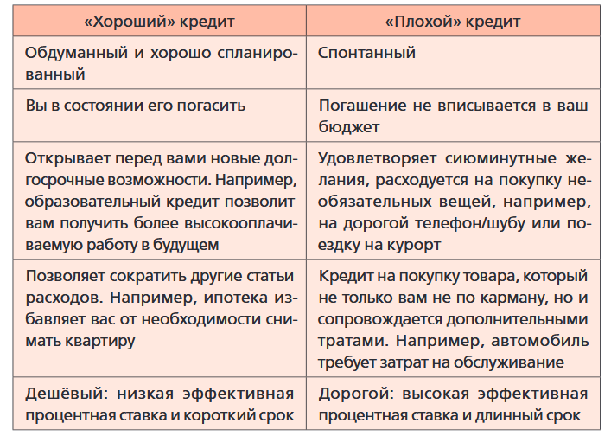
Банковский кредит для физических лиц — это услуга, при которой банк выдаёт определённую сумму денег физическому лицу во временное пользование с условием возврата через оговорённый срок с процентами.
https://www.banki.ru/

Slide 20
Потребительский целевой кредит. Выдаётся под покупку конкретного товара (например, бытовой техники или мебели) или оплату услуг (например, лечения или туристической путёвки). Этот кредит можно получить как в отделении банка, так и в торговой точке, где продаётся товар
Кредит на неотложные нужды. Его можно получить в банке без объяснения цели, на которую берётся кредит.
Автокредит. Кредит на покупку машины. Основное его отличие от простого целевого кредита в том, что машина является залогом по кредиту. Если вдруг вы утратите способность расплачиваться по кредиту, ваша машина будет продана, чтобы возместить ущерб банку.
Ипотека. Кредит на покупку недвижимости. В этом случае за-логом является квартира или дом.
Кредитная карта. Банковская карта, позволяющая вам мгновенно брать множественные кредиты на неотложные нужды (без объяснения целей) в пределах установленного банком лимита.

